Slide 1

回忆发现
“轻而清的东西，缓缓上升，变成了天；重而浊的东西，慢慢下降，变成了地。”

Slide 2

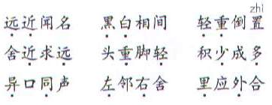

Slide 3
七上八下 无中生有
空前绝后 小题大作
反败为胜 口是心非
古为今用 古今中外

Slide 4
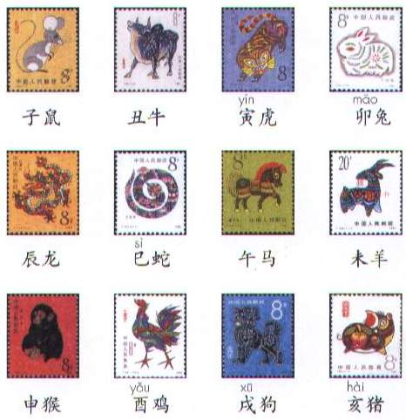

Slide 5
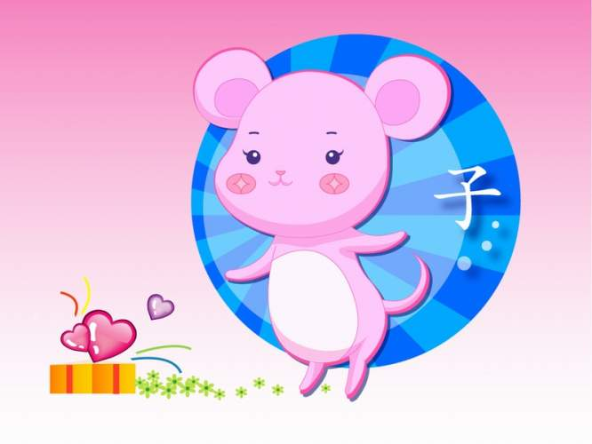

Slide 6
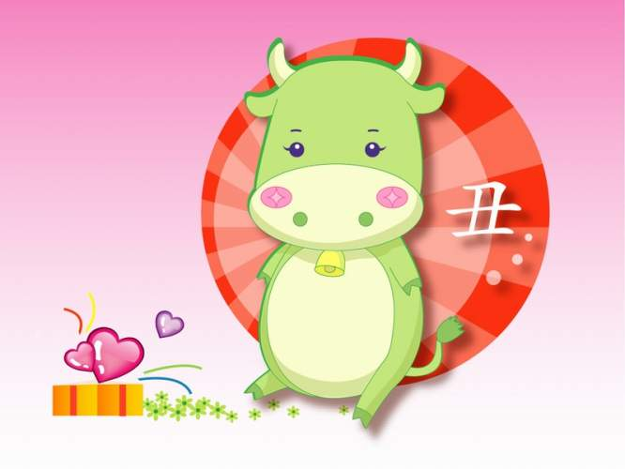

Slide 7
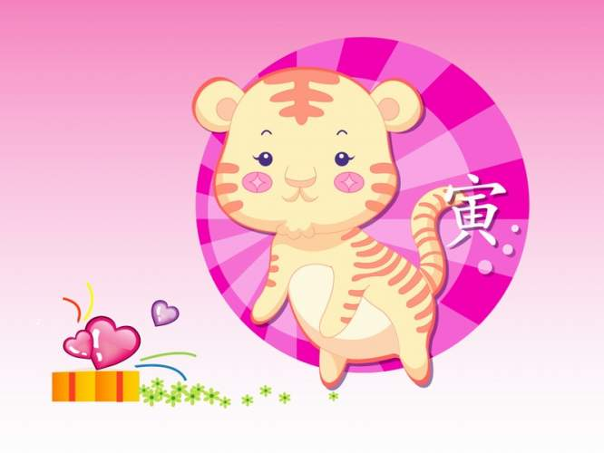

Slide 8
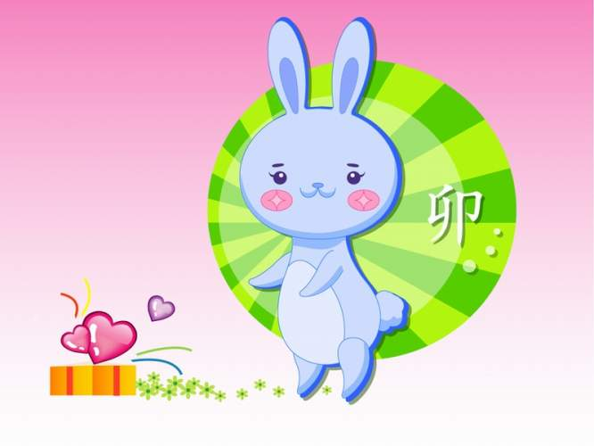

Slide 9
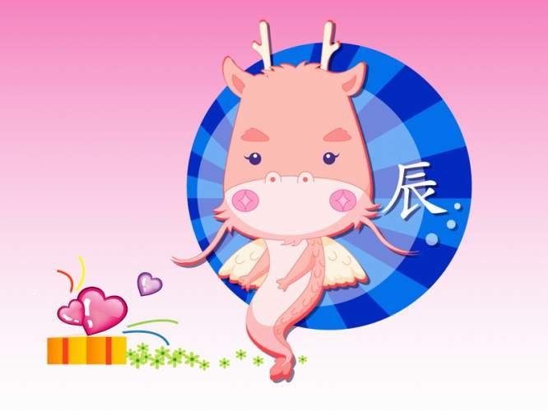

Slide 10
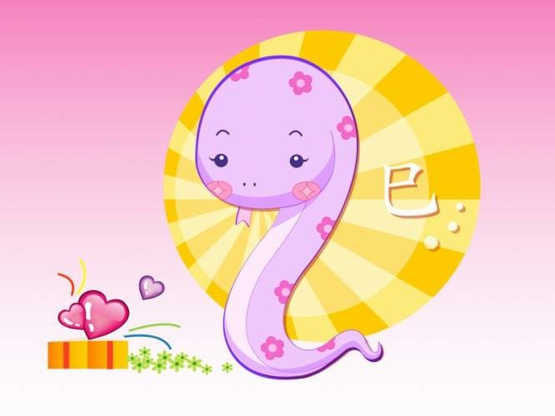

Slide 11
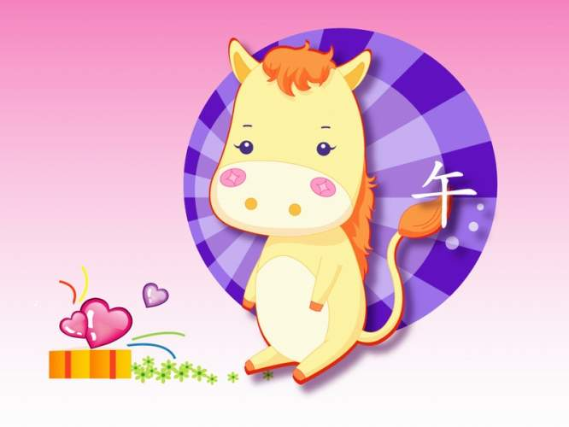

Slide 12
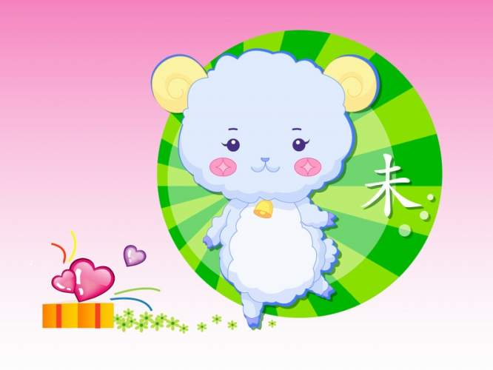

Slide 13
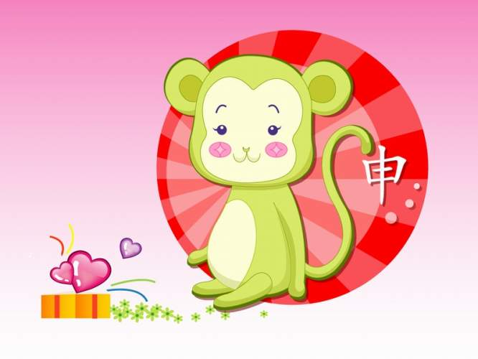

Slide 14
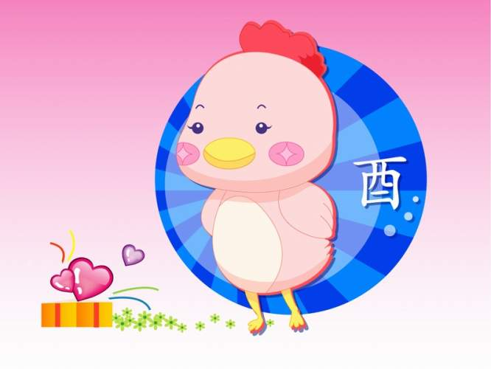

Slide 15
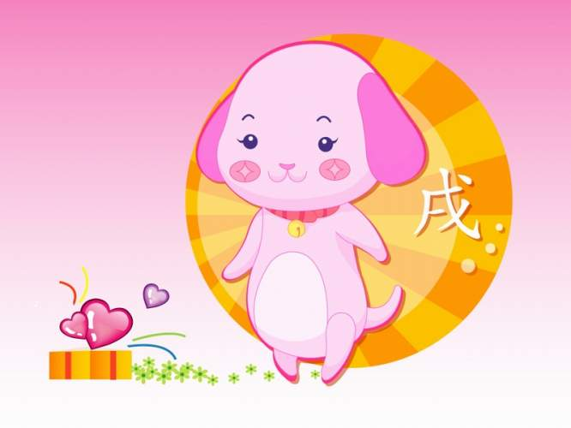

Slide 16
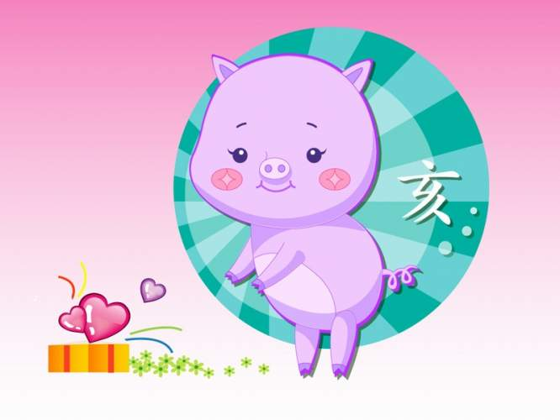

Slide 17
十二生肖是如何与十二时辰相对应的：
子(鼠)(午夜23时至1时)：
在一日中，子时一天的最后时刻，也是新一天的开始。在十二生肖中属于鼠。
丑(牛)(凌晨1时至3时)：
丑时指的是黎明前的黑暗阶段。据说是牛开始日出耕田的时刻。在十二生肖中属于牛。
寅(虎)(凌晨3时至5时)：
在一日中， 天方大白之时，正是老虎开始活动的时刻，因此在十二生肖中属于老虎。
卯(兔)(清晨5时至7时)：
卯时是太阳已东升，开始放万丈光芒的时候。在十二生肖中属于兔。
辰(龙)(清晨7时至9时)：
辰时太阳光热增强时刻，据说是群龙行西的时刻，因此在十二生肖中属于龙。
巳(蛇)(上午9时至11时)：
巳时太阳光热更强了，在十二生肖中属于蛇。

Slide 18
午(马)(上午11时至下午13时)：
在一日中，阳光最为猛烈。在十二生肖中属于马。
未(羊)(下午13时至15时)：
在一日中， 未时是暑气将消之时。在十二生肖中属于羊。
申(猴)(下午15时至17时)：
在一日中，申时的暑气已快过去了。在十二生肖中属于猴。
酉(鸡)(下午17时至晚上19时)：
在一日中，酉时是夜晚将来临所的时刻。在十二生肖中属于鸡。
戍(狗)(晚上19时至21时)：
在一日中，戌时正是黑夜扩散，华灯初上时分。在十二生肖中属于狗。
亥(猪)(晚上21时至午夜23时)：
在一日中，亥时是一日将尽，要迈向明日之前时分。在十二生肖中属 于猪

Slide 19
作业设计
1、了解一下：父母是哪一年出生，生肖是什么？
2、 搜集更多的成语。

Slide 20


Slide 21
中华传统文化
粽子
每年端午节，妈妈总要给我包粽子。粽子的形状很特别，既不是方的，个平面，几个三角形吗？粽子用（ ）的芦叶包裹着（ ） 的糯米和（ ）的枣子，煮熟后，剥开芦叶，只见米团里仿佛嵌着几颗深红油亮的玛瑙，很好看。粽子的味道也不是圆的。你知道它包含几个顶角，几条棱，几美极了，芦叶散发着清香，咬一口粽子，甜而不腻。它既是驱邪消暑的开胃美食，又是营养丰富的滋补佳品。所以大人小孩都喜

Slide 22
欢吃。粽子不但以它特有的形状、颜色和滋味惹人喜爱，而且能引起人们对伟大诗人屈原的怀念。传说吃粽子是为了纪念古代诗人屈原，屈原一生写过许多著名的诗篇，提出过许多爱国的政治主张，但是君王不采纳。后来君王沦丧，他满怀忧愤跳江自尽。人民怀念他，崇敬他。两千多年来，每年端午节，人们把粽子投入江中，作为敬献给诗人的祭品——这就是粽子的由来。老人们说吃粽子时，可要学习屈原的崇高品质和爱国精神。是的，每逢端午节，人们怎么会忘记伟大的诗人屈原呢？

Slide 23
1、在文中的括号里填上表示颜色的词。
2、短文写了粽子的 、 和 ，还告诉我们 。
3、用“ ”画出文中打比方的句子 ，这个句子把
比作
4、简要说说，端午节为什么要吃粽子。
5、端午节除了吃粽子，还有 、 等习俗。
吃粽子、赛龙舟、挂菖蒲、蒿草、艾叶、薰苍术、白芷，喝雄黄酒、系百索子、做香角子、贴五毒、贴符、放黄烟子、吃十二红

Slide 24
中华文化，博大精深。
1、衣冠——华夏，古人的解释就是衣冠之族，蛮夷就是裸族。
2、文字——汉字对中华文化的意义是不可比拟的，几乎可以说是中华文化密码的集成。
3、礼仪——礼仪不是礼貌这么简单。礼仪是中华文化的上层建筑。
4、建筑——从上古的城墙，到秦砖汉瓦，到明代的故宫，在世界文化史上都是领先的。
5、音乐——中国人至晚在战国时代已经发现了十二平均律。音乐是中华文化的灵魂，更是上古时代社会意识形态的核心，从《诗经》到《汉乐府》，中央政府都设立专门机构管理音乐、收集民歌，把音乐放到了文化的第一高位。
6、诗歌——《诗经》的成就是无与伦比的。
7、节日——喜庆的日子与风俗习惯。

Slide 25
主题：生活中的中华传统文化
要求：把在综合性学习中搜集到的有关中华传统文化的资料或看到、听到的内容，进行整理，把你最想告诉大家的写成一篇习作。
提示：1、整理自己搜集到的或听到、看到的关于中华传统文化的资料。
2、确定自己想写的内容，可以写自己了解到的中华传统文化，也可以写开展活动时发生的事情。
3、想一想打算按什么顺序写，怎么写。
4、把自己最想告诉大家的、感受最深的内容写下来。
5、按照不同的习作内容分类，进行交流，丰富对中华传统文化的了解。

Slide 26
元宵节
今天是阴历正月十五，是中华民族的传统节日——元宵节！大早起来，我就盼望着时间快点过，因为，晚上在街心广场有燃礼花庆元宵活动。
夜幕终于降临了。月亮姐姐披着薄纱披肩，带着星宝贝们来到天空。原来，它们也是来看礼花的。广场上，人头蹿动，到处都是三三俩俩的人群，我好不容易挤到一个看礼花的有利地势。
这时，天空中出现红、黄、蓝三颗信号弹，我高兴极了，因为放礼花马上要开始，一个紫色的大礼花直冲云霄。紧接着，许多色彩缤纷的礼花飞上天空。瑰丽无比，有的像绽开的花朵，有的像一把撑开的大伞；有的像串串雨丝；还有的像盏盏小灯笼被点燃。看！一个大瀑布从天而降，真有“飞流直下三千尺，疑是银河落九天”的气势。缤纷的礼花把天空装点得奇幻而美妙。突然，又一个大礼花“咚“的一声，飞上了天空，这个礼花可和别的不太一样，里面出现了几个红灯笼，徐徐飘落天幕，可真是太神奇了。最后，小礼花也开始燃放起来，色彩各异，分不清是星星还是礼花。
几颗信号弹的升空，宣布了本次活动的结束，而我还盼着天空发愣，似乎还回味着那绚烂多彩的烟花。

Slide 27
简评：本文通过看礼花，按照空间顺序，描绘出了礼花摇曳多姿。缤纷绚丽的美，情景交融，处处紧扣中心——美丽的礼花带给人的美的享受和来自心灵的震撼，巧用诗词，烘托意境，犹如天籁之音，得益于自然的感情，无论本文的语言，或是文章的意境，都给人们以来自内心的美的享受。

Slide 28
快乐的春节
有一天，妈妈对我说：“孩子，马上就是正月初一过春节了，我们得好好的准备准备，你和我一起去商场办年货吧！。”“呀，终于要过年啰！”我兴奋得跳起来，我早就盼着这一天的到来，因为它是一年中最热闹、喜气的时候。
我和妈妈走进商场，看见商场里人山人海，个个笑容满面。商场里的商品琳琅满目、应有尽有。我和妈妈买了瓜子、花生等各种食品，鸡鸭鱼肉等各种菜和名烟名酒等。一回到家，妈妈忙着打扫蜘蛛网。爸爸抹灰尘、扫地。哥哥拿来一张红纸，剪成长方形，然后用毛笔在纸上写字，一幅吉祥、喜气的对联写好了，我忙把它贴在门联上。姐姐在门外挂起了迎新的大红灯笼。

Slide 29
晚上，爸爸妈妈在厨房里忙个不停，准备团年饭。一阵香味就从厨房里传过来，使我口水直流。奶奶看出了我馋嘴的模样，说：“开始吃饭！”我迫不及待地坐下，夹了一个鸡腿，津津有味地吃了起来。大家围坐在一起，吃着美味佳肴，谈论着一年的收获，举杯说着祝福的话，其乐融融。吃完饭后，我们一起观看一年一度的春节联欢晚会。优美的歌曲、舞蹈等节目让我们目不转睛，风趣的小品、相声逗得我们哈哈大笑。只听“当——当——当——”新年的钟声敲响了，新的一年又来了，我们欢呼着。只听“噼呖啪啦”的声音，我打开门一看，原来他们在放花炮，我拖着爸爸的手，说：“我也要放花炮！”“好呀！”爸爸对我说。我连忙到家里也拿了几根花炮，走出家门。开始放花炮了，我拿着一根花炮，爸爸用打火机一点，只听“呯”的一声，“噼呖叭啦”五颜六色的花升上天空，有的像绽开的花朵，有的像一把大花伞。有的像小鸟在天空中自由的飞翔，还有的……它们颜色也不一样呢！有红色、有紫色、有黄色、还有……把夜空点缀得五彩缤纷，绚丽多彩，美丽极了。

Slide 30
人山人海 笑容满面 琳琅满目
忙个不停 口水直流 迫不及待 津津有味 美味佳肴 举杯说着祝福的话 其乐融融 一年一度 春节联欢晚会 优美的歌曲 目不转睛 风趣的小品 哈哈大笑 应有尽有
“噼呖啪啦”的声音 五颜六色
绽开的花朵 五彩缤纷 绚丽多彩，美丽极了 丰盛的晚餐
精彩的联欢晚会 热闹的气氛

Slide 31
正月初一的早晨，我对爷爷说：“祝您长命百岁，寿比南山。”爷爷乐得白胡子一颤一颤的，连忙递给我一个大红包。
春节有丰盛的晚餐、精彩的联欢晚会。在这热闹的气氛中，我进入了梦乡，盼望着下一个春节的来临。

Slide 32
春节
每年的正月初一是春节，俗称“过年”，是我国最重要、最隆重的节日。为什么呢？奶奶告诉我：“春节是个辞旧迎新的节日，意味着生机勃勃的春天又要来了，人们又可以播种等待着丰收，是一个让人充满希望的节日！所以要高高兴兴地迎接新年的到来。”

Slide 33
春节前，大家忙得不可开交。我和妈妈来到步步高买菜、礼物、食品等。只见步步高人山人海，商品琳琅满目、应有尽有。我和妈妈用车子推着选购的商品去付账，可是队伍犹如长龙，足足等了半个小时。我和妈妈走出了商场的门口，依然还是听到里面传来一阵又一阵的笑声，热闹极了！第二天，该扫尘了，妈妈拿着拖把拖地，奶奶用长扫把墙上的蜘蛛网打扫干净，爸爸和爷爷在贴春联，我在挂灯笼。不一会儿，家里就焕然一新，显得喜气洋洋。

Slide 34
大年三十，我们一家围坐在一起，有说有笑地吃着团年饭。吃完饭后，当然不能错过那一年一度的春节晚会。我最喜欢的是风趣幽默的小品和相声，常常使我笑得前俯后仰。“当！当！”新年的钟声敲响了，大人忙着放鞭炮，响声震耳欲聋；我们小孩子忙着放花炮，把夜空打扮得五彩缤纷、千姿百态。

Slide 35
正月初一的早上，我们穿着新衣服高高兴兴地去给长辈们拜年。回来时，我口袋里的红包都装不下啦！
春节真是一个热闹、喜气洋洋的节日，我期待着下一个春节赶快来临。

Slide 36
类 别 内 容
1.民间工艺 ： 陶瓷、剪纸、泥塑、布艺、草
艺……
2.民族艺术 ： 川剧、杂技、戏剧、国画、书
法……
3.古诗春联 ： 《望庐山瀑布》、《悯农》… …
4.社会习俗 ： 清明节祭祖、中秋节团圆 ……
5.神话传说 ： 《夸父追日》《嫦娥奔月》… …
6.饮食习俗 ： 九大碗、盖碗茶……
7.传统节日 ： 端午节、元宵节、新年、重阳节、中秋
节……
8.饮食文化 ： 麻婆豆腐、酸辣豆花、棒棒鸡……

Slide 37
剪纸中还有有趣的民间故事呢！这幅剪纸讲的就是“老鼠娶亲”的故事。瞧！小老鼠们抬着大花轿，新郎得意洋洋，大花猫在一旁羡慕得不得了。原来，故事是这样的：鼠爸爸想给女儿找个好女婿。鼠妈妈说太阳最棒，太阳说云最棒，云说风最棒，风说墙最棒，墙说老鼠最棒。最好，小老鼠娶到了新娘。
多么精美的剪纸啊！真令人爱不释手！

Slide 38
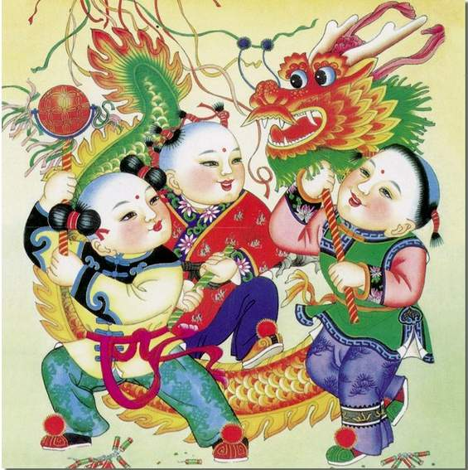
招财童子源于观音菩萨的“金童玉女”中金童。福生城长者最小的儿子，出生时，各种财宝自然涌出，故名招财。经常手托宝盘或元宝、如意等，有求必应，十分灵验。
身边经常出现象征财富的宝船图案，象征理想和梦想的茄子图案，象征长寿的龟鹤图案，象征吉祥的松竹梅图案，象征富贵的四季花卉等。配饰包括金钱、葫芦、如意等。

Slide 39
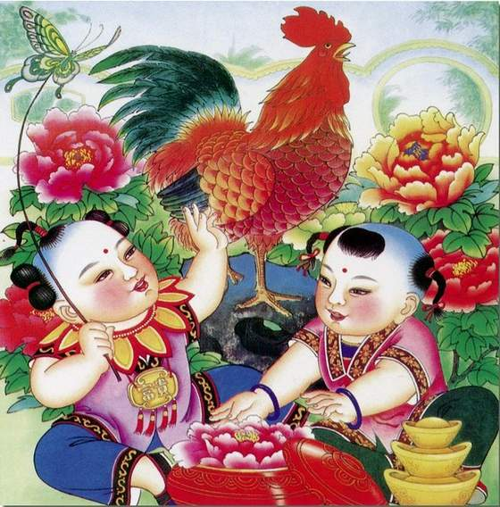

Slide 40
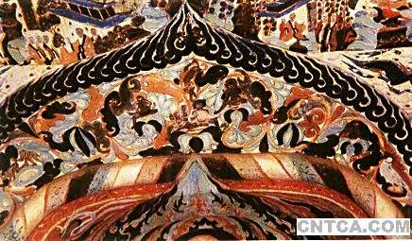

Slide 41
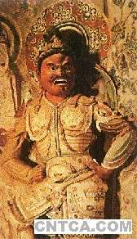

Slide 42
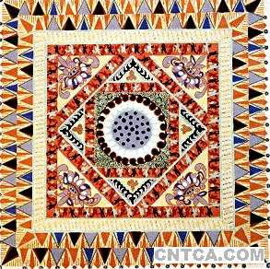

Slide 43
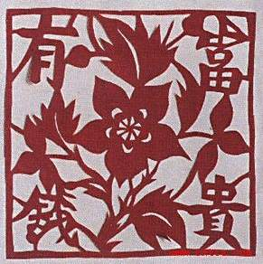

Slide 44
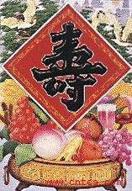

Slide 45
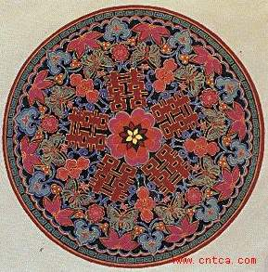

Slide 46
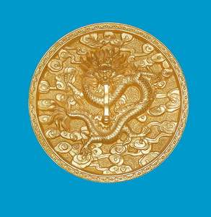
中国是龙的故乡，中国人是龙的传人。龙的艺术凝聚着中国人数千年来艺术想象力和创作智慧。随着时代发展，有关龙的艺术正在以崭新的面貌为现实生活服务。例如旅游点景建设、商业建筑的室内装修，乃至工艺品、商品装潢、广告设计等等，毫无疑问，古老的龙的艺术将会在新时代中焕发青春。

Slide 47
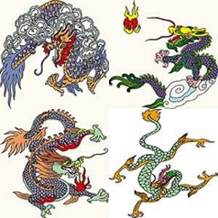

Slide 48
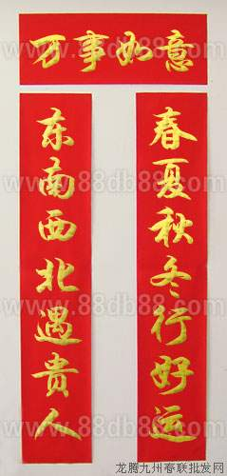
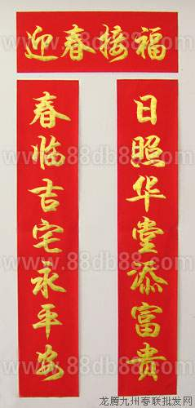

Slide 49
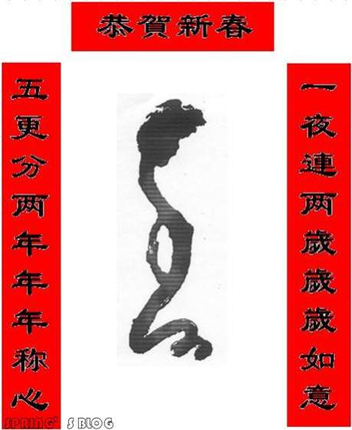

Slide 50
读一读，积累词语
进退两难 生死与共 朝夕相处
坐立不安 左右开弓 本末倒置
承上启下 眼高手低 弄假成真
转危为安 反败为胜 同甘共苦
前仰后合 左顾右盼 东张西望
朝三暮四 先人后己 大材小用
出生入死 上天入地 有头无尾
凶多吉少 深入浅出 阳奉阴违

